Slide 1
LG43 Bedrijfseconomie
Welkom!

Slide 2
Planning
Terugblik:
Huizenopdracht
Belastingen
Opdracht IB voor ondernemers

Slide 3
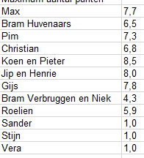
Huizenopdracht

Slide 4
Huizenopdracht
Over het algemeen nette opdrachten
Goede informatie
Goede lay-out
Goede uitleg
Waar kan het beter
Uitleg van de kostenposten. Weet wat je opschrijft.
Bruto-netto nog niet altijd helder uitgelegd.
Bronvermelding
De overheid moet altijd wat meepikken?

Slide 5
Inkomen + Bijtellingen - Aftrekposten =
Belastbaar inkomen
Belastbaar inkomen → belastingtarieven =
Berekende belasting
Berekende belasting – heffingskortingen =
Te betalen belasting

Slide 6
Inkomstenbelasting ondernemers
Inkomen: nettowinst
Aftrekposten
Startersaftrek
Zelfstandigenaftrek
Investeringsaftrek (MIA, EIA, KIA)
FOR
Meerdere ondernemers? Meerdere aftrekposten!

Slide 7
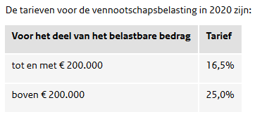
Ondernemers en belasting 2
Vennootschapsbelasting

Slide 8
Bereken:
BV met nettowinst van:
€95.000
€300.000
€1.000.000

Slide 9
Bereken:
BV met nettowinst van:
€95.000 = €15.675
€300.000 = €58.000 = 19,33%
€1.000.000 = €233.000 = 23,3%

Slide 10
Keurmerken

Slide 11
Keurmerken in het loonwerk (of bij klanten)
VKL (1 ster, 2 ster VKL-g)
VVAK
SKAL
Global GAP
ISO certificering (9001 en 14001)
SKL
GMP+

